Slide 1
第3讲
界面编程与View类

Slide 2
纲要
界面编程与视图View

Slide 3
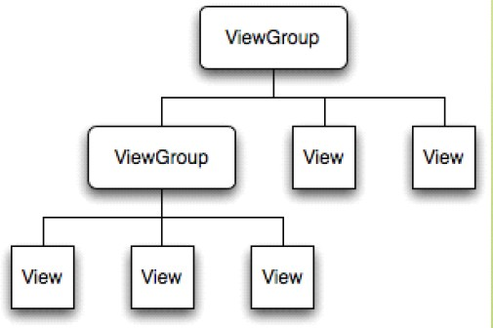
1、界面编程与视图View
1.1 用户界面
Android提供了大量功能丰富的UI组件，只要按照一定的规律把这些UI组件组合起来，就可以开发出优秀的图形用户界面。Android应用的大部分组件都放在android.widget包及子包、android.view包及其子包当中。所有的UI组件都继承了View类， View类有一个很重要的子类ViewGroup类。开发者可以对View和ViewGroup进行组合，来完成应用程序界面设计。

Slide 4
1、界面编程与视图View
1.1.1 View
任何一个View对象都继承android.view.View类。它是一个存储有屏幕上特定的一个矩形布局和内容属性的数据结构。作为一个基类，View类为Widget服务， Widget则是一组用于绘制交互屏幕元素的完全实现子类。
1.1.2 ViewGroup
ViewGroup是一个android.view. ViewGroup类的对象。它的功能是装载和管理一组下层的View和其他的ViewGroup，作为一个基类， ViewGroup为Layout服务。

Slide 5
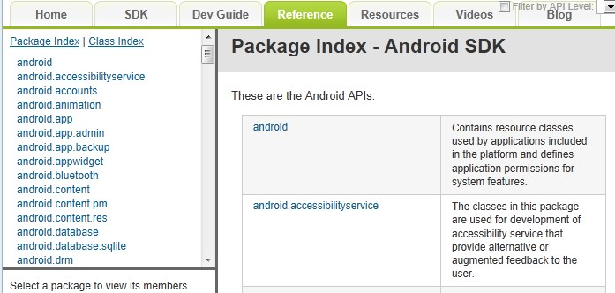
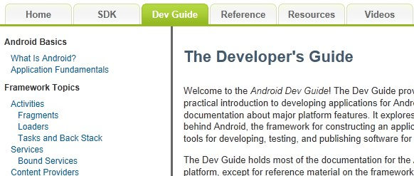
1、界面编程与视图View
1.2 Android帮助文档
对于每个Android开发者而言， Android提供的官方文档是必看的。在Android SDK安装目录下找到docs子目录，打开docs子目录index.html页面，并单击该页面上方的Dev Guide标签面，这就是Android 官方提供的开发指南文档。接着单击下图中的Reference标签页，看到的就是Android的API文档了。

Slide 6
1、界面编程与视图View
1.3 控制UI界面的几种方式
Android控制组件行为的方式有以下三种：
  在XML布局文件中通过XML属性进行控制
  在Java程序代码中通过调用方法进行控制
  XML布局文件和Java代码混合控制

Slide 7
1、界面编程与视图View
1.3.1 XML布局文件中进行控制
在Android应用的res/layout目录下定义一个主文件名任意的XML布局文件之后，Java代码通过如下方法在Activity中显示该视图：
setContentView(R.layout.<资源文件名字>);
当在布局文件中添加多个UI组件时，UI组件通过android:id属性设置，如：
android:id=“@+id/<组件ID>”
该属性的属性值代表该组件的唯一标识。可能过以下方法在Java代码中访问该UI组件：
findViewById(R.id.<android.id属性值>)；

Slide 8
1、界面编程与视图View
1.3.2 Java程序代码中进行控制
Android允许开发者像开发Swing应用一样，完全在java代码中控制UI界面。
例1，代码如下：
public class CodeView extends Activity {
// 当第一次创建该Activity时回调该方法
@Override
public void onCreate(Bundle savedInstanceState) {
super.onCreate(savedInstanceState);
// 创建一个线性布局管理器
LinearLayout layout = new LinearLayout(this);
// 设置该Activity显示layout
super.setContentView(layout);

Slide 9
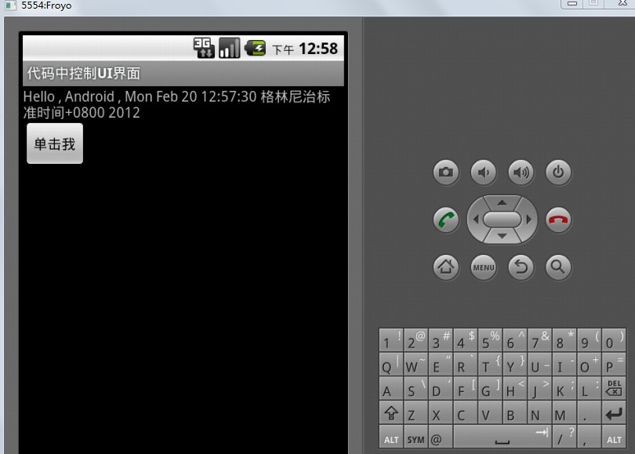
1、界面编程与视图View
// 设置该Activity显示layout
super.setContentView(layout);
layout.setOrientation(LinearLayout.VERTICAL);
// 创建一个TextView
final TextView show = new TextView(this);
// 创建一个按钮
Button bn = new Button(this);
bn.setText(R.string.ok);
bn.setLayoutParams(new ViewGroup.LayoutParams(
ViewGroup.LayoutParams.WRAP_CONTENT,
ViewGroup.LayoutParams.WRAP_CONTENT));
// 向Layout容器中添加TextView
layout.addView(show);
// 向Layout容器中添加按钮
layout.addView(bn);
// 为按钮绑定一个事件监听器
bn.setOnClickListener(new OnClickListener() {
public void onClick(View v) {
show.setText("Hello , Android , " + new java.util.Date()); } }); } }

Slide 10
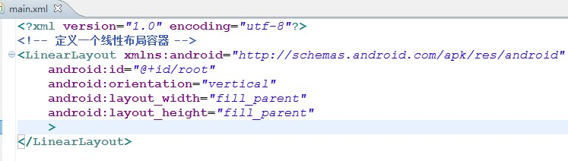
1、界面编程与视图View
1.3.3 混合控制
当混合使用XML布局文件和代码来控制UI界面时，习惯上把变化小、行为比较固定的组件放在XML布局管理中，而把那些变化较多、行为控制比较复杂的组件交给Java代码来管理。
来看一个混合控制的例子。
例2 混合控制main.xml文件

Slide 11
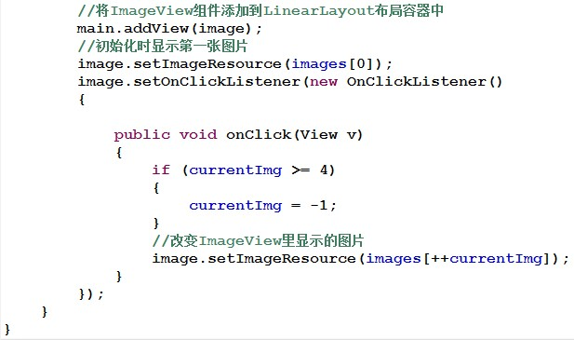
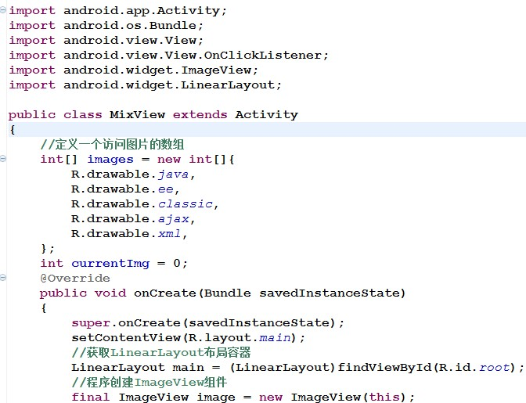
1、界面编程与视图View
例2 MixView.java代码如下：

Slide 12
小结
了解View类和ViewGroup类
掌握混合控制屏幕的方法，也就是采用布局文件XML和JAVA代码共同控制屏幕。

